Slide 1


Aplicație software “Blood Bank”
UNIVERSITATEA DIN CRAIOVA FACULTATEA DE AUTOMATICĂ, CALCULATOARE ȘI ELECTRONICĂ DEPARTAMENTUL DE CALCULATOARE ȘI TEHNOLOGIA INFORMAȚIEI
Absolvent: Diana-Andreea Drăgan
COORDONATOR ȘTIINȚIFIC: Conf. univ. dr. ing. Anca Loredana Udriștoiu
Iulie 2019
CRAIOVA

Slide 2
Introducere
În cadrul ultimei statistici, în anul 2012, în România doar 1,7% din populație dona sânge, comparativ cu Danemarca, Anglia, Olanda, Germania sau Ungaria.
Astfel, în România se înregistrează un deficit major de sânge, donatorii asigurând doar 65% din totalul necesar.
Rata de donare este foarte mică
în comparație cu necesitatea
de transfuzie a pacienților
din spitale.

Slide 3
Scopul
Unul dintre scopuri este de a informa utilizatorii și de ai îndemna să doneze dar și de a administra situațiile unui centru de transfuzii sanguine.
O colaborare bună între centru, pacienți, spitale, donatori și voluntari.
Motivația
Am ales această temă datorită lipsei de informare în privința donărilor. Am observat că de cele mai multe ori o persoană se confruntă cu lipsa de informație mai mult decât cu frica efectivă de a dona.
Alegerea temei mi-a dat oportunitatea de a optimiza experiența din centrele de donare atât a persoanelor care colaborează cu centrul cât și a persoanelor din cadrul centrului.

Slide 4
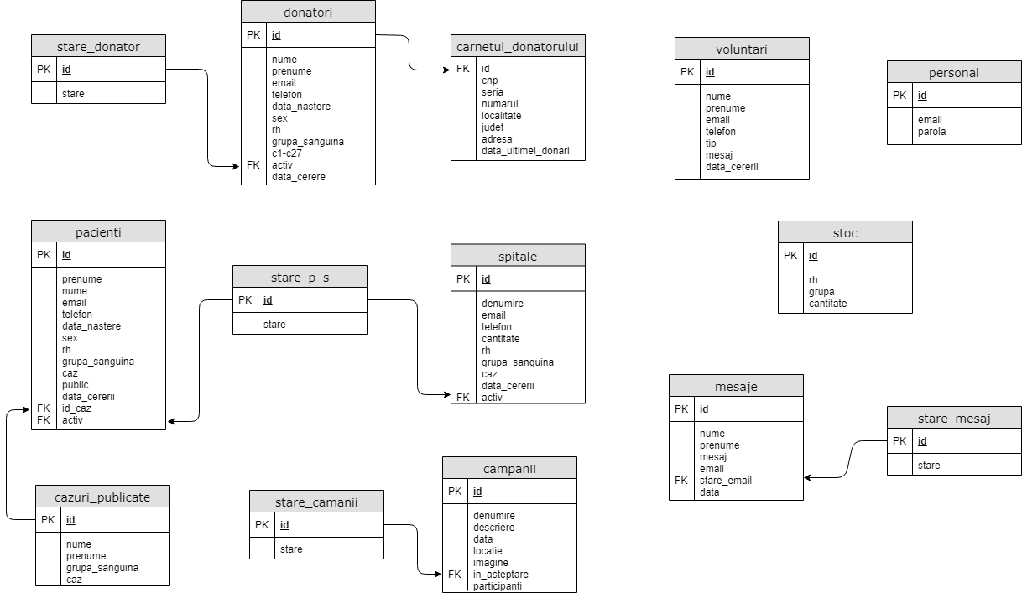
Proiectarea bazei de date

Slide 5
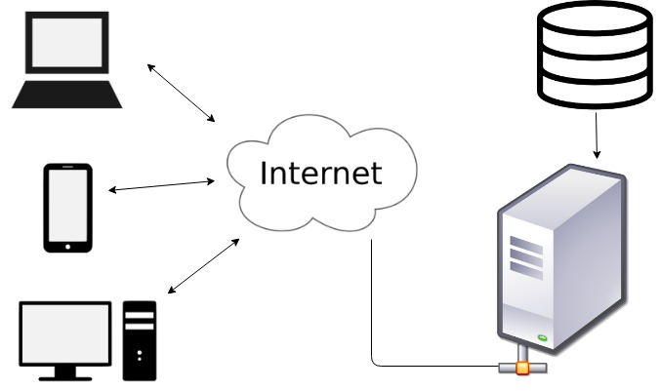
Arhitectura client-server
Clienții au posibilitatea de a trimite date către server sau de a primii date de la acesta.
HTTP este un protocol de tip cerere-răspuns.
Funcţia de bază a serverului este responsabilitatea administrării accesului la baza de date: sortarea datelor, selectarea acelora de care are nevoie clientul.

Slide 6
Mediul de dezvoltare și tehnologii folosite
Sublime Text
XAMPP
CodeIgniter
HTML
CSS
Js
Notes:
Sublime Text- editor de text open-source pentru diferite limbaje de programare
XAMPP- este un pachet de programe free software, open source și cross-platform web server, care constă în Apache HTTP Server, MySQL database și interpretoare pentru scripturile scrise în limbajele de programare PHP
CodeIgniter- este un framework web open-source pentru dezvoltarea rapidă a aplicațiilor, ce ajută la construirea de site-uri web dinamice cu PHP.
HTML-HyperText Markup Language este un limbaj descriptiv cu ajutorul căruia se creează site-uri, mai exact funcționalitatea elementelor unei pagini web.
CSS- (Cascading Style Sheets) reprezintă limbajul care se folosește pentru editarea aspectului și pentru formatarea tuturor elementelor html.
JavaScript este un limbaj de scripting care îți permite să creezi conținut dinamic actualizat, control multimedia, animatie.

Slide 7
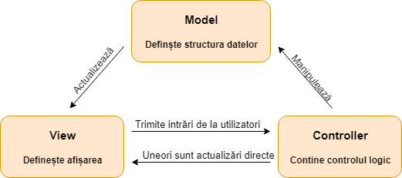
Arhitectura MVC
CodeIgniter utilizează designul arhitectural Model-View-Controller.
Ideea din spatele modelului MVC este că fiecare secțiune a codului are un scop.
Notes:
Modelul reflectă de obicei lucrurile reale, adică datele aplicației fie ele în variabile, fie în liste . Modelul definește componentele esențiale ale aplicației. Reprezintă datele care sunt transferate între View și Controller .
View-ul este creat din toate funcțiile care interacționează direct cu utilizatorul. Este partea de cod care face aplicația drăguță și definește cum utilizatorul poate vedea și interacționa cu aplicația.
Controller-ul este codul care acționează între Model și View, primește date de la utilizator și decide ce face cu ele. Controller-ul este creierul aplicației și leagă modelul de view

Slide 8
Cerințe funcționale
Utilizatori
Vizualizarea conținutului informațional
Vizualizarea campaniilor, cazurilor publicate
Posibilitatea de a participa la diferitele campanii
Posibilitatea trimiterii de cereri în funcție de tipul de utilizator(donator, pacient, centru sanitar, voluntar)
Posibilitatea contactării centrului din cadrul paginii web.

Slide 9
Cerințe funcționale
Centrul de donare:
Vizualizarea statisticilor și informațiilor despre colaboratorii centrului
Gestionarea cererilor, donatorilor, pacienților, spitalelor, stocurilor, mesajelor, campaniilor.
Publicarea diferitelor cazuri și campanii
Căutarea pacienților și donatorilor după diferite criterii.
Trimiterea de mesaje către diferiți colaboratori din cadrul paginii web.

Slide 10
Concluzii și dezvoltări ulterioare
După perioada de proiectare și implementare a proiectului, acesta a ajuns în stadiul actual de proiect funcțional, ceea ce însemnă că cerințele funcționale au fost îndeplinite.
Ca obiectiv principal viitor: efectuarea unui chat pe pagina utilizatorilor care sa comunice direct cu centrul pentru obținerea informațiilor și mai rapide de către utilizatori.
Alte obiective viitoare: trimiterea prin mail a rezultatelor integrale din cadrul laboratorului către donatori, înregistrarea și autentificarea donatorilor pentru vizualizarea carnetului de donator și a istoricului donărilor, înregistrarea și autentificarea voluntarilor pentru a putea participa la un chat în vederea planificării de noi campanii.

Slide 11
Vă Mulțumesc pentru Atenție!

